Slide 1
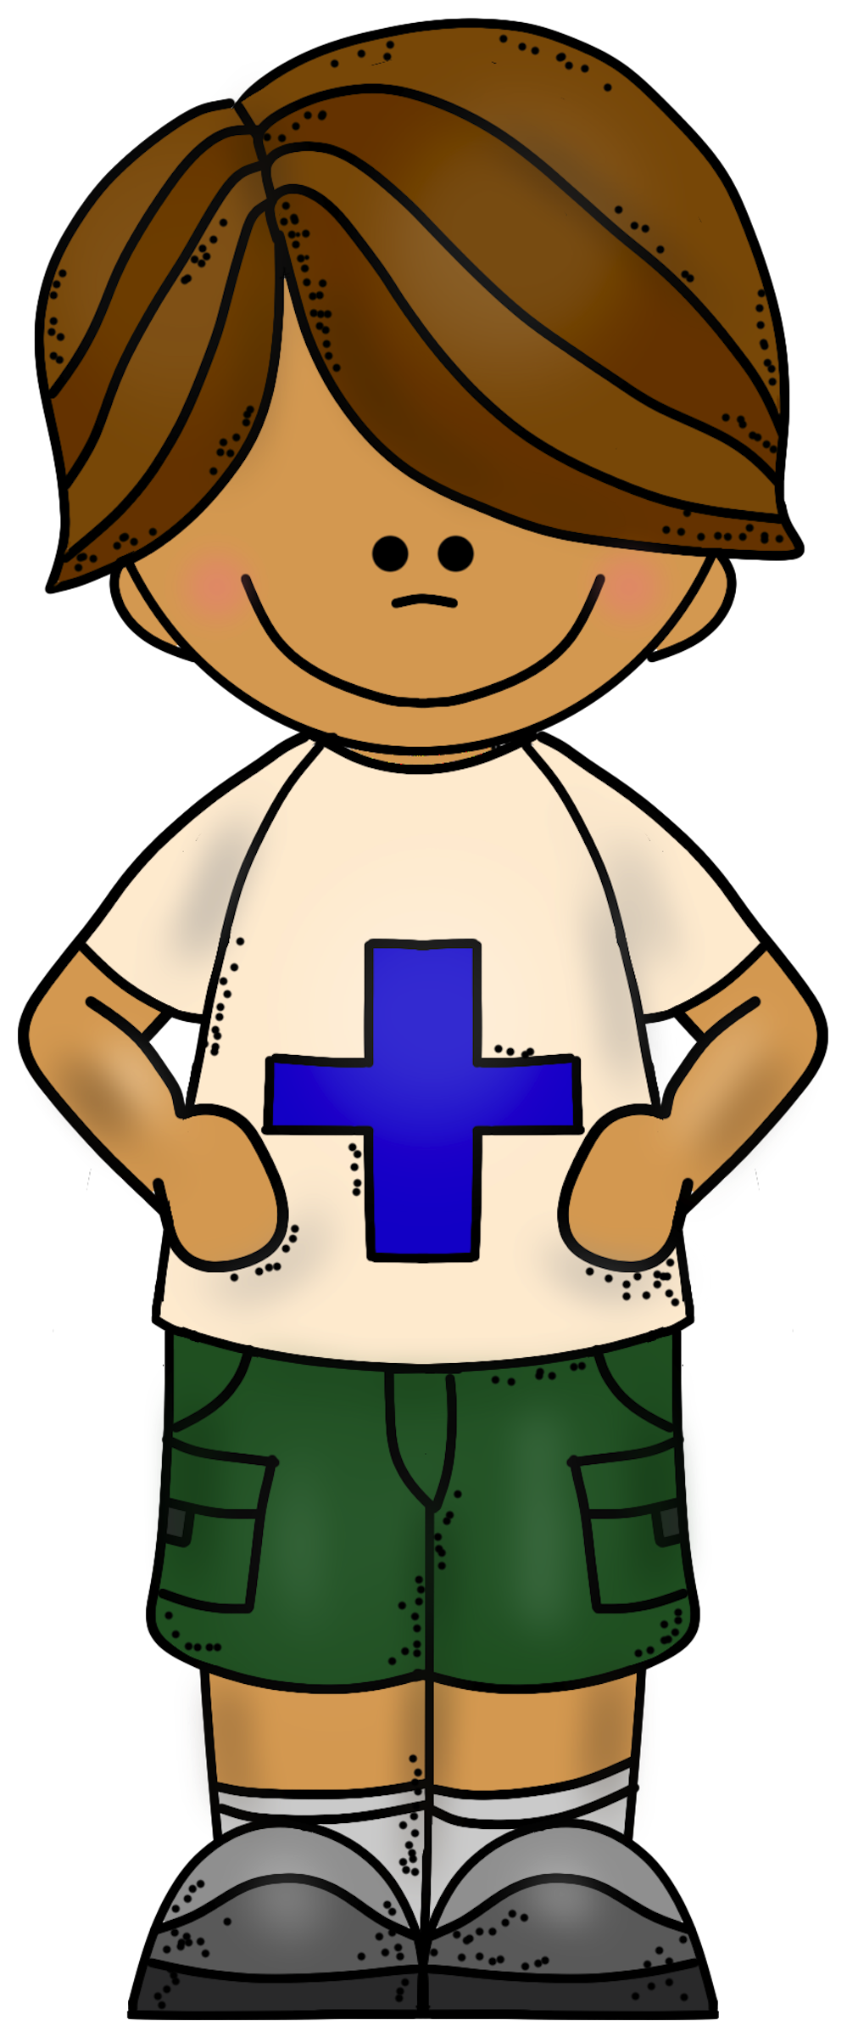
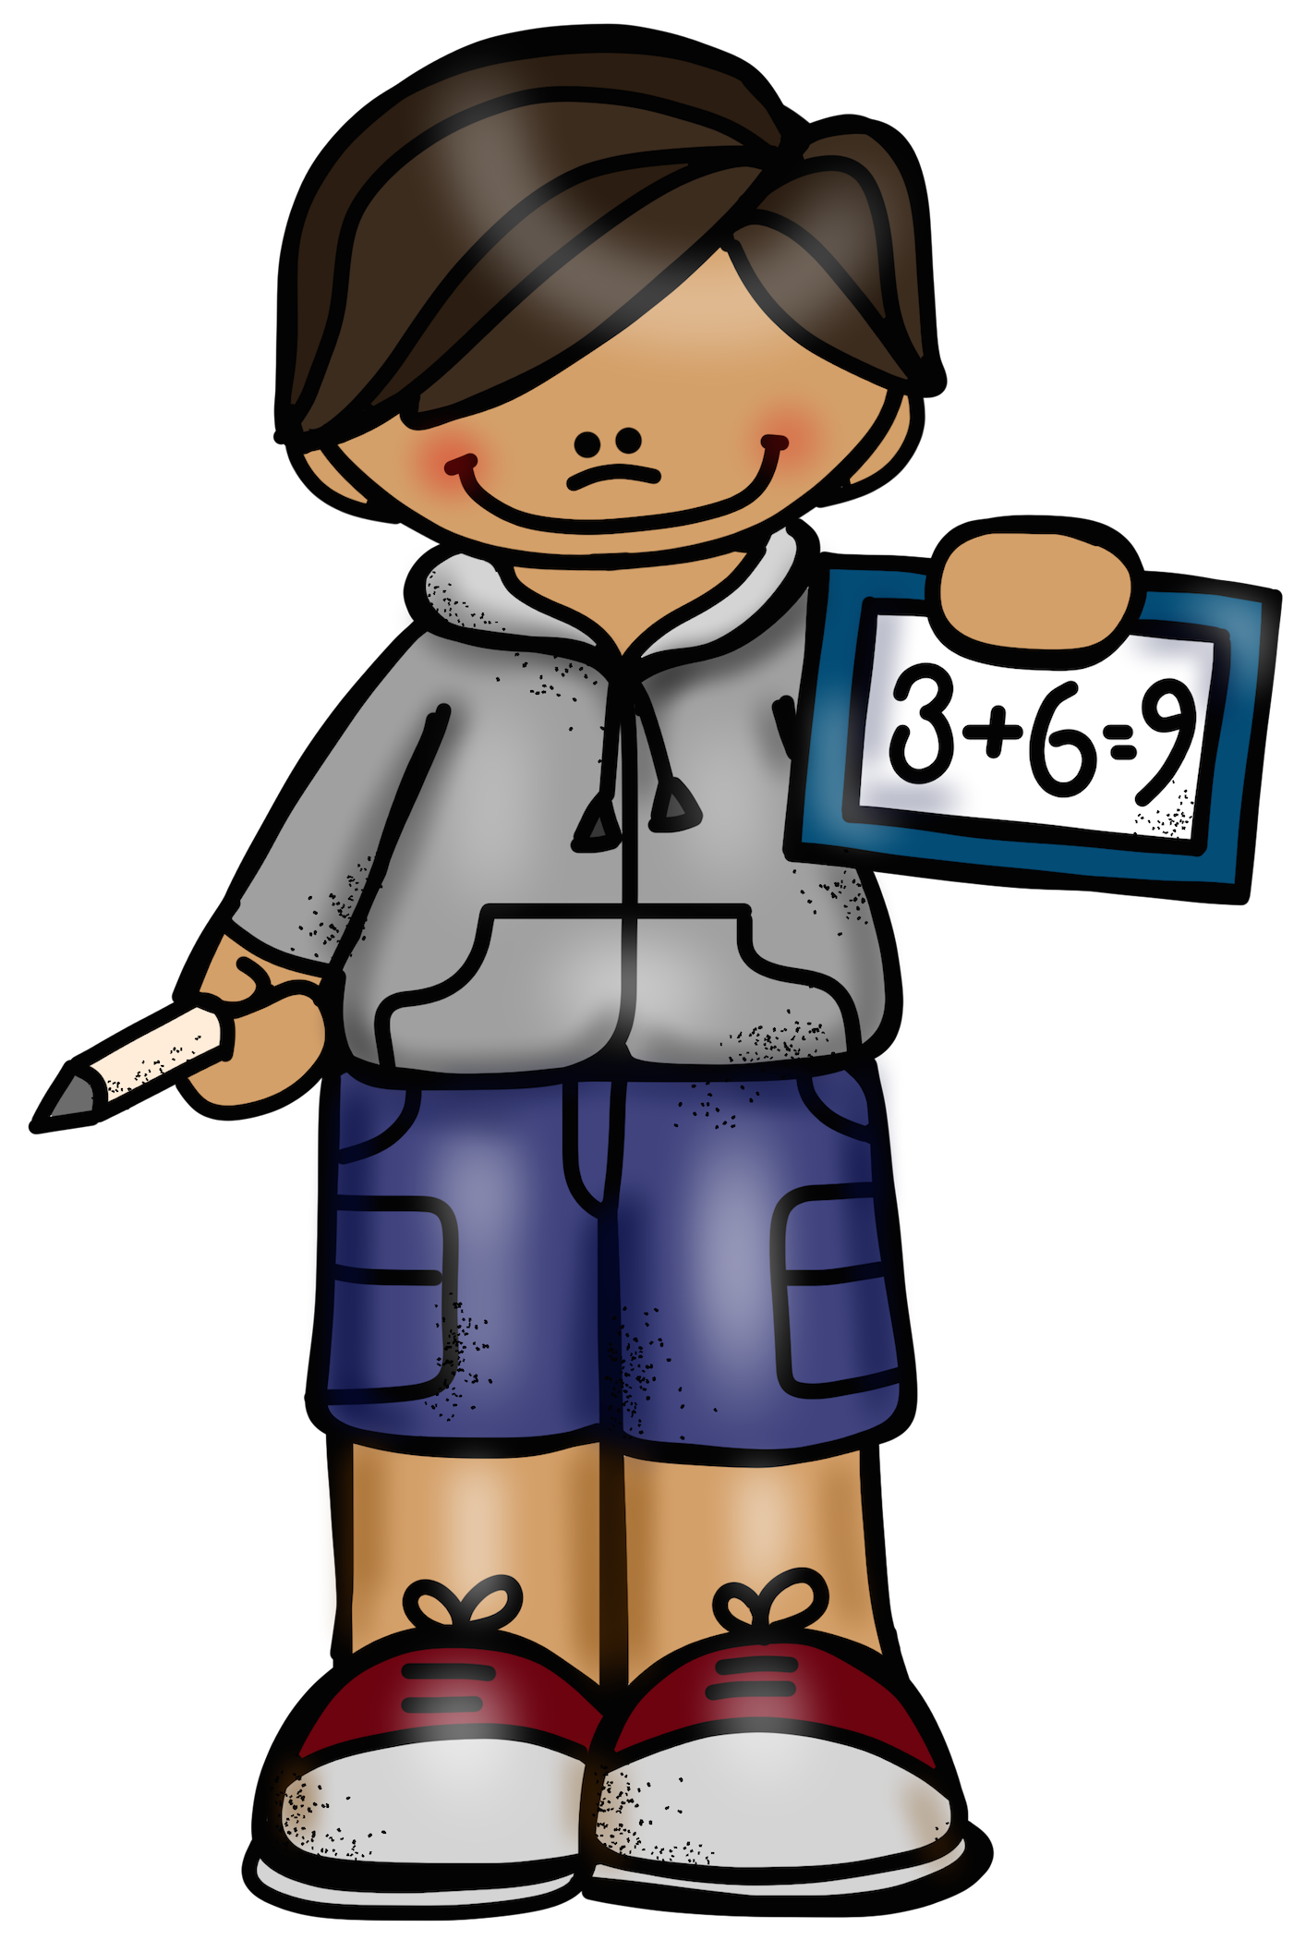
MULTIPLICAR SUMAR
María Olivares para Orientación Andújar

